Slide 1
ИнтерактивнЫЙ историческИЙ симулятор оперативного искусства

Slide 2
Симулятор
Прежде всего этот проект – симулятор, что подразумевает создание исторически достоверной картины происходящего, которая знакомит пользователя с реально произошедшими боевыми действиями.

Slide 3
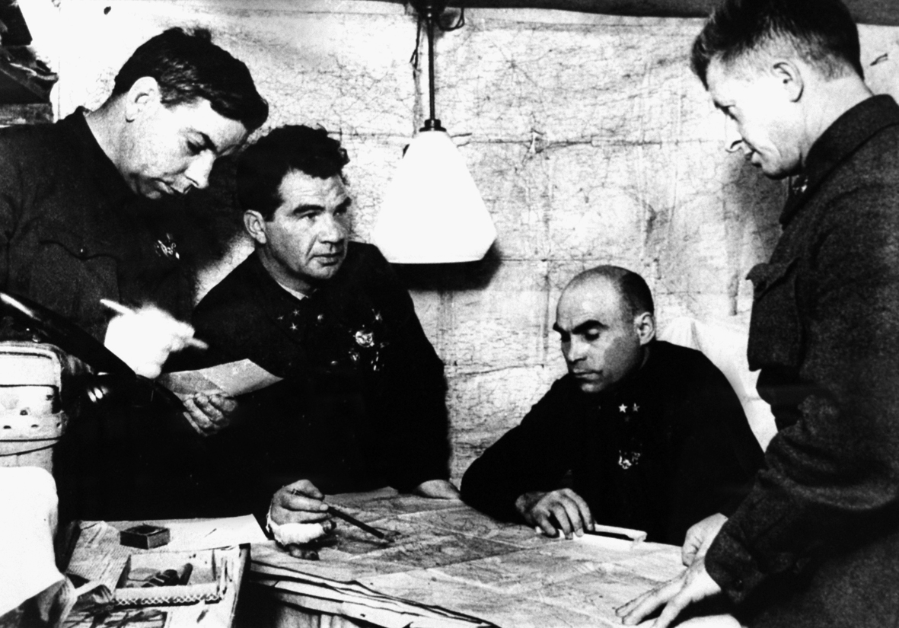
С помощью симулятора вы можете изучать оружие и технику, а так же процесс отдачи и исполнения приказов, управления войсками и разобраться в ходе реальных исторических сражений.

Slide 4
Особенности проекта
Разработана уникальная боевая модель.
Симулятор управления войсками основан на исторических документах.
Игровая модель включает в себя нюансы оперативного искусства.
Движок игры собственного производства.
Применение междисциплинарного подхода (математики, программирования и истории).

Slide 5
Модель-представление-поведение
Интерфейс
Связь с логической частью
Математическая модель

Slide 6
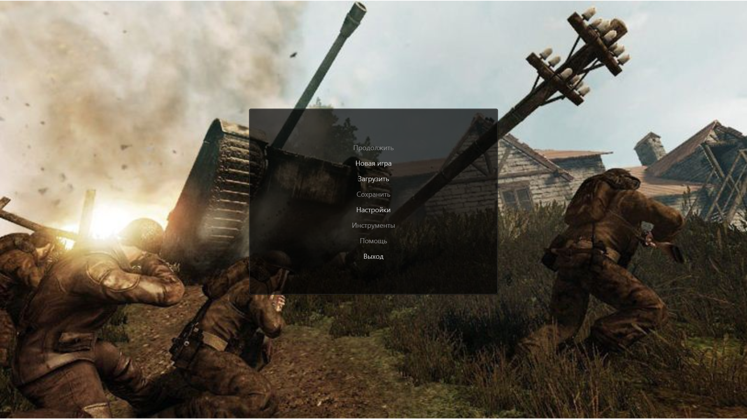
Интерфейс

Slide 7
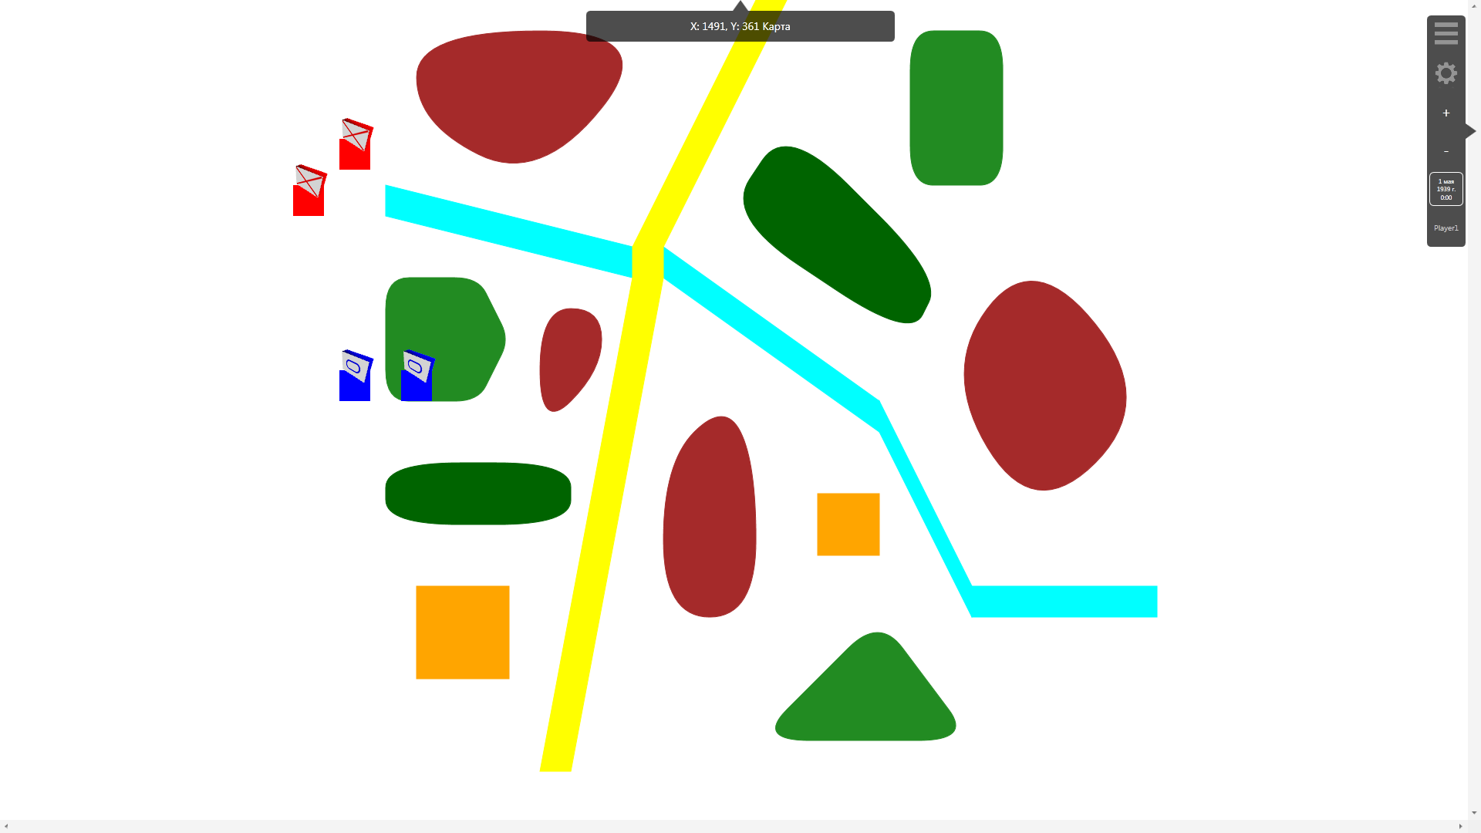
Игровое окно

Slide 8
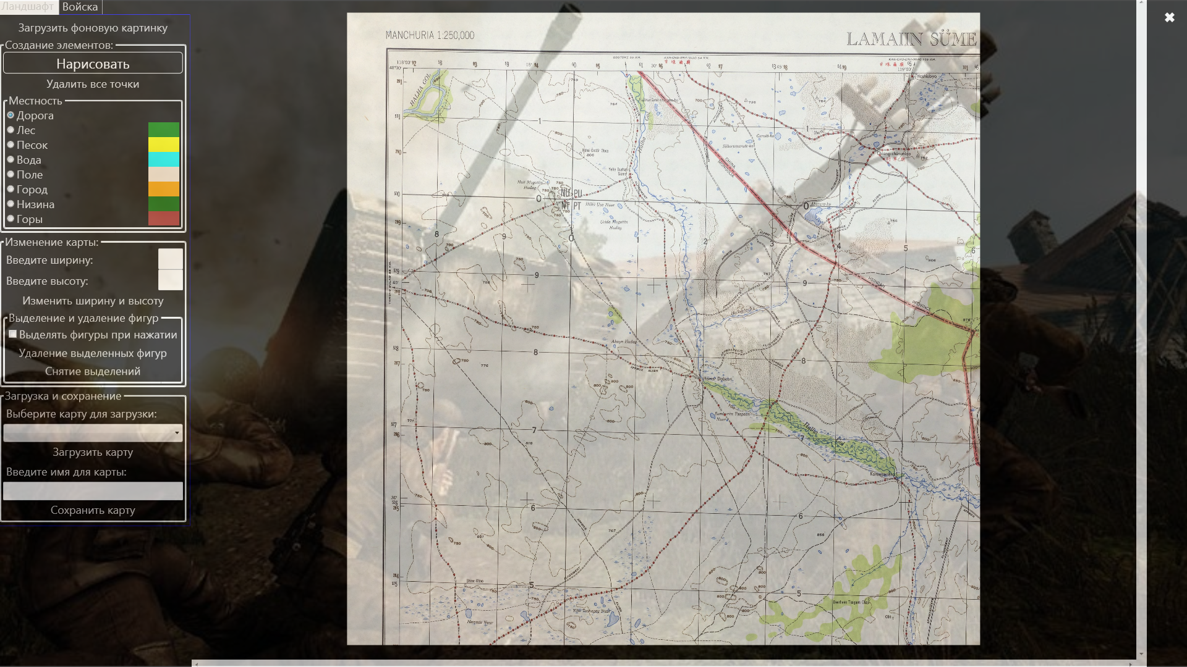
Редактор

Slide 9
Моделирование
Изучение исторических документов.
Формирование действующих лиц.
Описание их поведения и взаимодействия.
Модель
Реальность

Slide 10
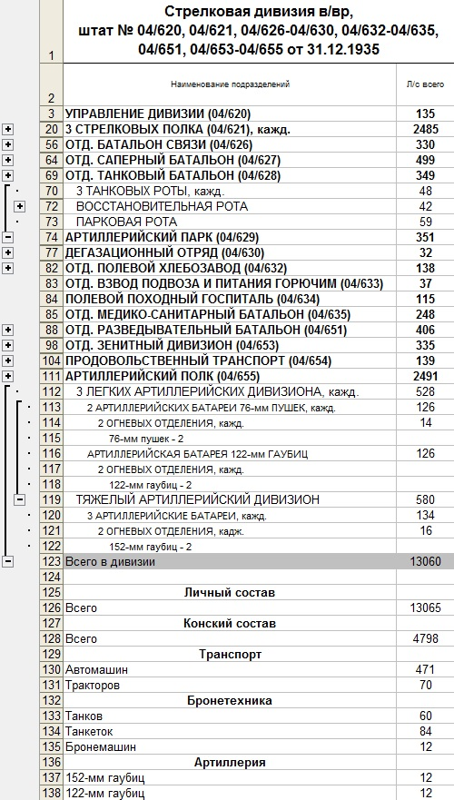
Реальность
Штатное расписание — это нормативный документ предприятия, оформляющий структуру, штатный состав и численность боевого подразделения.
Так же указывается оснащенность различного рода техникой.

Slide 11
Модель
Отряд:
Название
Список групп
Список вещей
Группа – это определенное количество людей
одной специализации, объединенные по
совокупности признаков.

Slide 12
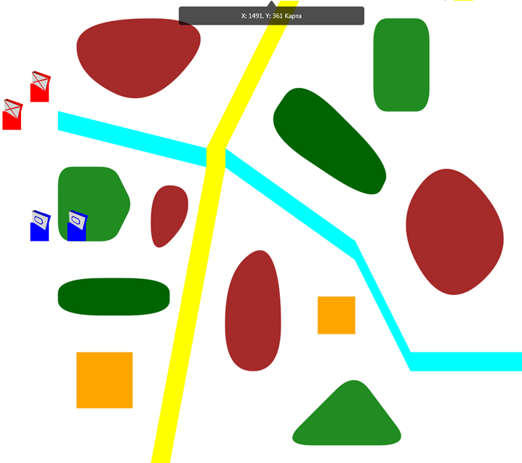
Расширение модели
Ландшафт
АКТЗ
Требования для начала сражения

Slide 13
Итог
Построена концепция игровой модели.
Реализована логика игры, пользовательский интерфейс к нему.
Налажены взаимодействие графического интерфейса с игровой моделью, промежуточная система пересылки данных из модели в интерфейс, взаимодействие окон друг между другом.
Написана модель игрового поля, ведения на нем боевых действий.
Боевые единицы наделены возможностью перемещаться, атаковать в зависимости от свойств, меняющихся в ходе боевых действий.
Написана модель карты с ландшафтами, влияющими на перемещение боевых единиц, модель игрового времени, в течение которого выполняются приказы, отданные боевым единицам.

Slide 14
Спасибо за внимание!

